Slide 1
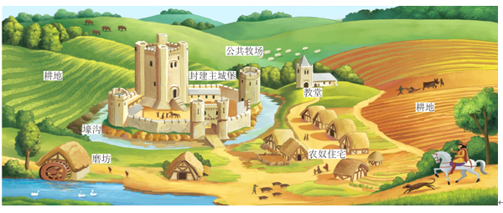
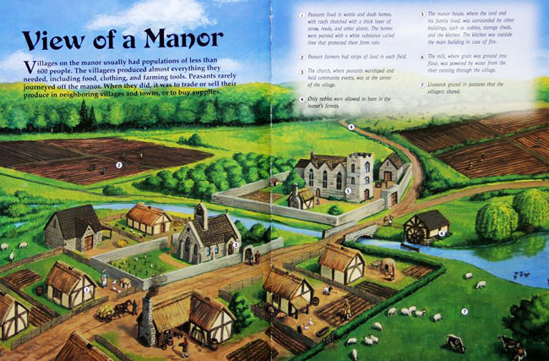

Slide 2


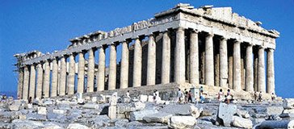

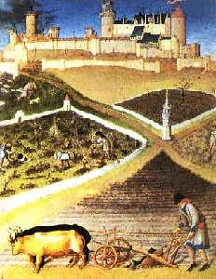

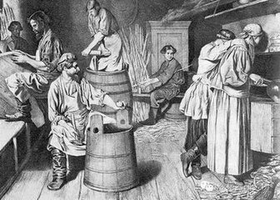
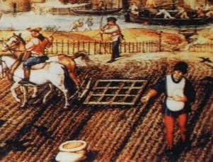
人教版九年级上册
第三单元 封建时代的欧洲
第8课 西欧庄园

Slide 3
1、了解西欧庄园，知道庄园是西欧中世纪社会的基础。
2、知道领主和佃户之间的关系，了解庄园土地的组成、
庄园法庭的设置及作用。
3、分析、比较西欧庄园中农民与中国古代社会农民的
异同。

Slide 4


自主学习
庄园的领主与佃户
阅读教材P38-40，找出关于西欧庄园的以下内容：
兴起：
发展：
性质：
居民：
土地组成：
领主与佃户的关系：
9世纪
约11世纪，庄园遍布欧洲各地

Slide 5

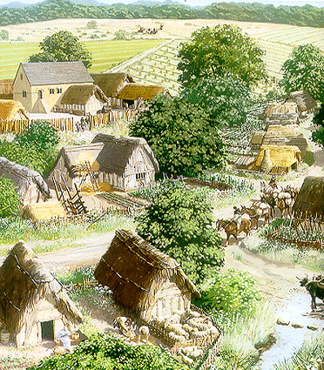
阅读材料，结合课本知识分析西欧庄园的性质。
庄园以农业为主，同时也有手工业，有木匠、铁匠，庄园自己酿造啤酒，有自己的磨坊和面包师，总之，庄园生产了人们日常生活所需要的绝大部分产品。庄园可以说是一个独立的王国。
庄园是一个独立的自给自足的经济和政治单位。

Slide 6
观察图片与阅读教材，说出在西欧庄园里主要生活着哪些人？
领主
主体
自由的农民
佃户
（主要居民）
缺少自由的
农奴

Slide 7
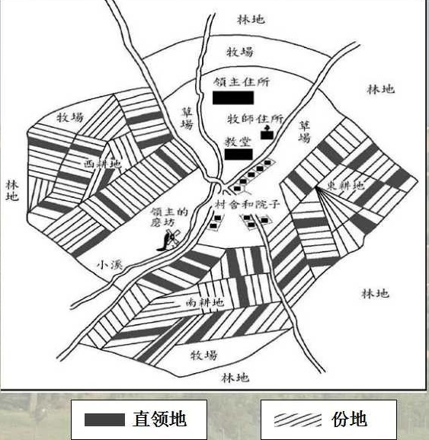
观察 “庄园的图解”，图中有哪些土地？按照归属权来看，这些土地是如何划分的？
自营地
耕地
土地
份地
共用地
自营地

Slide 8
阅读材料，分析领主与佃户之间是一种什么关系？（从其不同的社会政治地位和应尽的不同义务考虑）
1.佃户的生活来源，以义务耕种领主的“直领地”为条件取得，领主要征收其他捐税。
2.为领主提供劳役是佃户的基本义务，领主也不能随意没收佃户的土地。
3.佃户使用领主的磨坊、面包炉等，都要缴纳使用费；教会也向佃户征收“什一税”。
4.农奴的女儿嫁到庄园以外的人家，要缴纳“婚姻捐”的赔偿费；农奴死亡，子女继承份地，
要缴纳不菲的“继承捐”。
领主与佃户之间是统治与被统治、剥削与被剥削的关系；
佃户有义务为领主劳动，领主也不能随意没收佃户的土地，它们之间具有一定的契约关系。

Slide 9
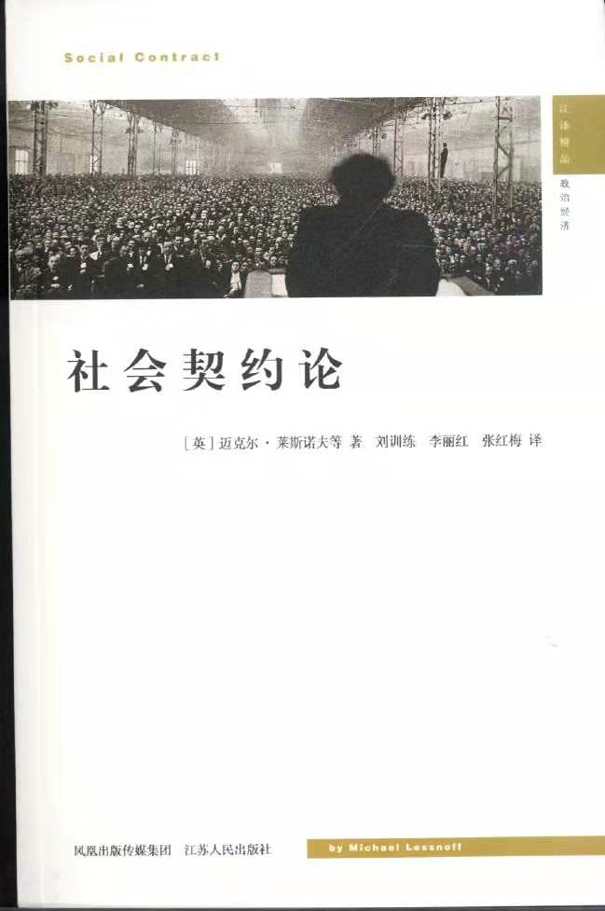
契约精神是西方文明社会的主流精神，其本质是一种契约自由的理念。所谓契约精神不是单方面强加或胁迫的霸王条款，而是各方在自由平等基础上的守信精神。
契约精神，对我国社会主义法治国家的构建和社会主义市场经济的良性运转都有着积极作用。

Slide 10
自主学习
庄园的领主与佃户
熟记西欧庄园的以下知识点：
兴起：
发展：
性质：
居民：
土地组成：
领主与佃户的关系：
9世纪
约11世纪，庄园遍布欧洲各地
庄园是一个独立的自给自足的经济和政治单位。
领主、佃户（自由农民、农奴）
自营地、份地、共用地
是统治与被统治、剥削与被剥削的关系；佃户有义务为领主劳动，领主也不能随意没收佃户的土地，它们之间具有一定的契约关系。

Slide 11
自主学习
庄园法庭
阅读教材P40，找出关于西欧庄园法庭的以下内容：
职责：
主持者：
审判范围：：
审判依据：
惩罚手段：
作用：
行使司法权
领主或他的管家
侵犯领主利益的行为都会受到起诉与处罚
习惯法或村法

Slide 12
自主学习
阅读材料，结合教材回答问题
材料一
材料二
佃户因为没有认真耕种领主的田地，被罚款6便士；佃户的家畜误入领主的园子，被罚款6便士；只要领主的磨坊能够磨面粉，就不得到庄园以外磨面粉，违者罚款20先令。
下列诸人无权享用公共牧场，但仍在牧场内放牧，侵犯了全体村民的权益，判令他们从牧场牵走他们的牲畜，从此不得占用牧场，违者还要罚款。不按规定价格卖酒，也要罚款。
惩罚手段：
处以罚金
作 用：
领主可以凭借庄园法庭维护自身的利益

Slide 13
自主学习
材料三反映的现象说明什么？
综合材料一、二、三，总结西欧庄园法庭的历史作用。
材料三
1272年在斯塔夫德郡的阿尔鲁斯，“法庭全体人员要求领主应召前来答复他的一个佃农，领主是否依据国王的令状对该佃农提起诉讼”，在下一次法庭上，领主因未出席法庭而被扣押财物。
说明
庄园法庭在一定程度上能限制领主特权
庄园法庭既维护了领主的利益，也在一定程度上限制了领主的特权，维护了佃户的权益。庄园法庭起着维护庄园公共秩序的作用。
作用

Slide 14
自主学习
庄园法庭
熟记关于西欧庄园法庭的以下知识点：
职责：
主持者：
审判范围：
惩罚手段：
审判依据：
作用：
行使司法权
领主或他的管家
侵犯领主利益的行为都会受到起诉与处罚
处以罚金
习惯法或村法
庄园法庭起着维护庄园公共秩序的作用。既维护了领主的利益，
也在一定程度上限制了领主的特权，维护了佃户的权益。

Slide 15
回顾所学，比较西欧庄园中的农民与中国古代社会农民的异同。
实物地租是封建地租的形式之一。是封建土地所有者凭借土地所有权强迫租佃农民交出自家生产的产品的一部分，亦即无偿占有的农民全家的剩余劳动的产品。在许多情况下，它是与劳役地租相结合的。
劳役地租也称“徭役地租”。封建地租的形式之一。地主的土地一部分分给农民耕种，收获归农民所有；另一部分为地主直接经营，由农民进行无偿劳动，收获归地主所有。此外，农民还要为地主服杂役。是中国封建社会初期最简单的地租形式，逐渐为实物地租所代替。

Slide 16
回顾所学，比较西欧庄园中的农民与中国古代社会农民的异同。
 |  | 西欧庄园中农民 | 中国古代社会农民
异 | 受剥削形式（地租）
 | 权益
同（经济生活与社会地位）
劳役
实物地租
西欧农民的土地权利受到法庭的保护，与领主是契约关系
几乎没有土地，对地主的依附性极强
都是独立的小生产者，拥有自己的生产工具和财产；过着自给自足的生活；都受到封建主的剥削。

Slide 17

庄园是欧洲中世纪经济的基础，是独立的自给自足的经济和政治单位。庄园的居民均为领主的佃户，庄园内部的关系是领主统治、剥削依附庄园的农民或农奴的关系。这一时期是欧洲文明史上发展比较缓慢的时期。庄园法庭既维护了领主的利益，也在一定程度上限制了领主的特权，也就有利于维护佃户的利益，庄园法庭起着维护庄园公共秩序的作用。随着城市的成长，领主逐渐失去对庄园的控制，城市成为政治、经济、军事、文化上相对独立的社会力量。我们将在下一课学习中，走进中世纪的城市，了解城市和大学的兴起。

Slide 18
课堂检测
1.胡老师以情景剧的方式描述了某项制度下的场景：深沟高垒的城墙、饮酒高歌的贵族、
坐拥地租的领主。这种情景最有可能出现在（ ）
C
A.雅典城邦 B.西周诸侯国 C.西欧封建庄园 D.西欧新兴城市
2.房龙的《人类的故事》中这样描述庄园:“中世纪的騎士同时也是拥有田产的乡绅……少有出现必须付钱购买某种物品的情形…他们的庄园里能够出产供他和他的家人吃、喝、穿的一切物品。”由此可以判断中世纪庄园经济的特征是（ ）
A.商品经济发达 B.基本自给自足 C.严格禁止竞争 D.自耕农为主体
B

Slide 19
课堂检测
3.西欧的封建庄园和乡村一致，ー个村子就是一个庄园。西欧庄园的主要剥削形式是( )
A.货币地租 B.实物地租 C.劳役地租 D.庄园法
C
4.1250年英国诺丁汉姆郡某村的村法是该村所有成员同意并盖上“村庄共同体”的印章后颁发的。该村村民通过不断和领主进行斗争，最终形成了有利于维护村民利益的法律条文。材料表明“村法”有利于（ ）
A.瓦解庄园经济 B.扩大村民的份地范围
C.免去村民的劳役义务 D.在一定程度上限制领主的特权
D

Slide 20
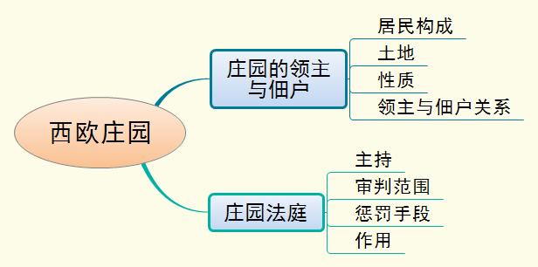
领主、佃户（自由农民、农奴）
自营地、份地、共用地
庄园是一个独立的自给自足的经济和政治单位。
是统治与被统治、剥削与被剥削的关系；佃户有义务为领主劳动，领主也不能随意没收佃户的土地，它们之间具有一定的契约关系。
职责
行使司法权
依据
习惯法或村法
处以罚金
既维护了领主的利益，也在一定程度上限制了领主的特权，维护了佃户的权益。庄园法庭起着维护庄园公共秩序的作用。

